Slide 1

C'est simple, c'est léger, c'est Javalin ! mais pas que
Hervé Letourneur & Alban Clevy
Notes:
Bonjour tout le monde, bonne année :)
Merci au snowcamp de nous accueillir pour cette conférence

Slide 2



















Un Grand MERCI à nos sponsors 2026
⭐️
❄️

Slide 3

Qui sommes-nous ?
Alban CLEVY
Hervé LETOURNEUR
17 années d’expérience professionnelle dans l’informatique (Tech Lead / Architecte / Développeur / Responsable d’équipe / Chef de projet …)
18 années d'expérience profésionnelle dans le developpement (TechLead, Developpeur, Responsable d'équipe)
https://www.linkedin.com/in/alban-clevy-97248110/
https://www.linkedin.com/in/herve-letourneur-1a9b064/
Notes:
On n'est pas trop réseaux sociaux mais vous pouvez nous trouver sur LinkedIn ☺

Slide 4
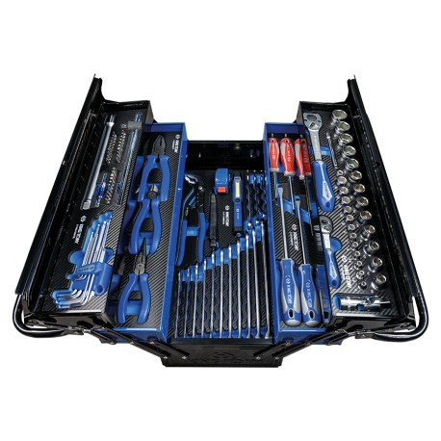
Quelques définitions
Framework :
Il impose un cadre de travail, dû à sa construction même, guidant l'architecture logicielle voire conduisant le développeur à respecter certains patrons de conception.
Librairies :
En informatique, une bibliothèque logicielle est une collection de routines, qui peuvent être déjà compilées et prêtes à être utilisées par des programmes
Notes:
Alban : Lire la définition de ce qu’est un framework on peut prendre l’exemple de Spring
Hervé : Lire la définition de ce qu’est une librairie on peut prendre l’exemple de Log4j
Alban : Ces définitions ne sont pas le fruit de notre imagination mais wikipedia donc libre à vous de les changer, ce que l’on peut dire au final, ce sont les outils du developpeurs.

Slide 5
Record
Spring Boot
JDBI
Hibernate
Framework
Compilation
Lombok
Librairie
Spring Data
Marteau
Marteau
Javalin
Notes:
Hervé : Du coup, voila de quoi on va parler aujourd’hui !
Alban : Chercher l’intrus ?
Hervé : Oui le Marteau, au fait Alban en parlant de marteau … (slide suivante)

Slide 6

Besoins
Son besoin :
Système de gestion de produit à installer sur des mini ordinateurs faibles en ressources, dans une approche green IT.
Notes:
Hervé : Hier je suis aller chez mon commerce de bricolage préféré et j’ai pu discuter avec le patron. Il a un besoin : Il voudrait avoir une petite application de gestion de produit de bricolage sur des machines à faibles ressources avec une approche un peu green IT. Je lui ai dit que l’on pouvait potentiellement prendre le sujet. Qu’en penses tu ?
Alban : Carrément ! Allez, je sais comment on va faire, on va utiliser la stack Spring-Boot c’est globalement un standard.
Hervé : T’es sur pour le côté léger ? Alban : mais oui ! (Slide suivante)

Slide 7
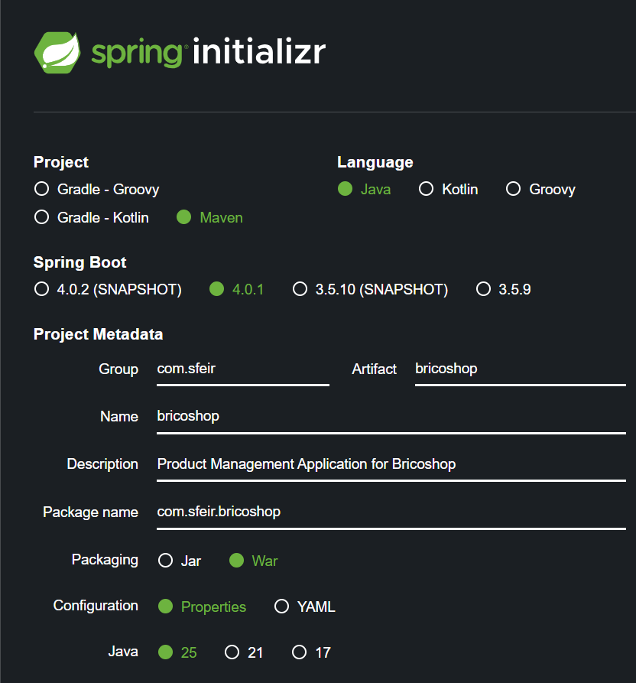
Choix de l’outil
Notes:
Alban : On va prendre Spring Initializr, pour créer le squelette de notre projet, tu vois ça va être rapide pour commencer
Hervé : MouOuais ok.

Slide 8
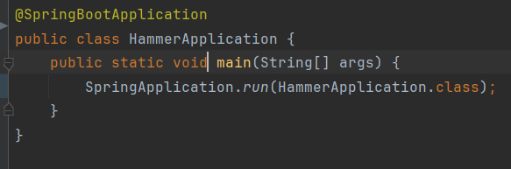

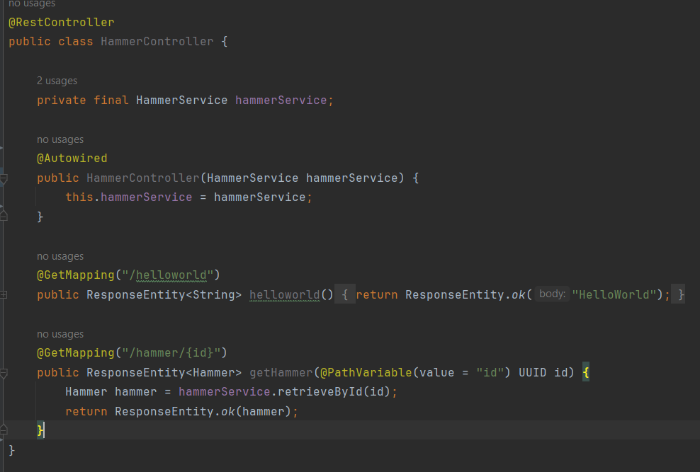
Déjà du code ?
Notes:
Alban : Et voilà en peu de temps, j’ai mon application qui démarre.
Et j’ai déjà mon petit controller Rest qui va pouvoir récupérer un marteau par son id, via quelques annotations.
Hervé : Tu as vu que tu as laisser ton HelloWorld ? Alban : Ouais t’inquiétes.
Hervé : Et le versionning des API ca te parle aussi ?
Alban : J’ajouterais une tache dans le backlog pour fixer ca …
Hervé : tu sais ou finisse ces taches ?
Alban : oui oui …
maintenant que l’on a sprintg boot, l’univers des possibles s’ouvrent à nous avec les starter , je peux ajouter rapidement un swagger si tu veux, la partie BDD tu vas voir en 2 minutes on a tout de pret on est dans l’ecosysteme Spring, c’est magique Hervé : Continuons dans les standards …

Slide 9
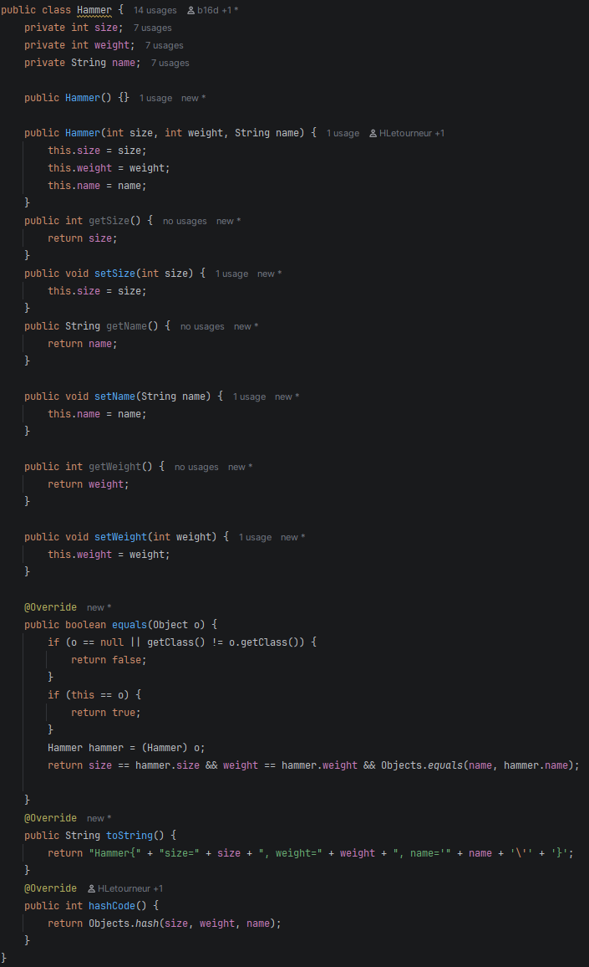
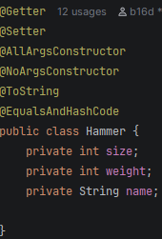


Et si on gagnait du temps et du Code ?
Notes:
Alban : On va modéliser le marteau par un DTO avec une classe Java , on se retrouve avec notre armée de Getter et Setter mais aussi des surcharges de toString equals et son faux juneaux hashcode qui n’évolueront dynamiquement avec l’état de notre DTO la classe fait 60 lignes faut réduire, il y a trop de code !
Hervé : C’est quoi l’utilité de mettre les champs private alors que les getter renvoie la valeur et les setter la remplace ?
Alban : Pour respecter l’encapsulation ! Hervé : Elle a bon dos ton encapsulation là. Tu as vu le warning là haut, tu as pensé à la rendre immutable pour justement simplifier ? Alban : Mais non t’inquiétes, j’ai une solution qui va pimenter le tout, en plus je sais que tu aimes les plats pimentés : Lombok. Regardes on passe à moins de 10 lignes de code ! (faire avancer l’animation). Avec quelques annotations tous le codes est généré par Lombok. Hervé : Ouais alors Noël, c’est fini, t’es au courant (slide suivant) ?

Slide 10
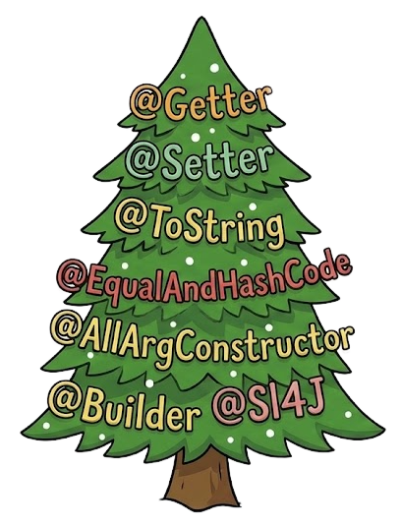
Notes:
Alban : il n’est pas beau le sapin avec toutes ces décoration :
Hervé : la beauté est subjective dirons nous, je ne voudrais pas te vexer

Slide 11
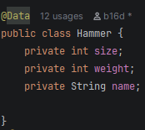
Et si on gagnait du temps et du Code ?
Notes:
Alban : C’est quand même plus simple à lire !
Hervé : Question de point de vue, et comment sont créés nos méthodes ?
Alban : Tu es sur de vouloir savoir ?
Hervé : Oui …
Alban : Par instrumentation du code durant la phase de compiation ! Hervé : Donc le code en production n’est pas celui que j’ai développé, Oulà et pas d'interaction désagréable avec d’autres outils qui en font comme Sonar ?
Alban : Non t’inquiétes !
Hervé : Ouais ok mais dans mon ide, ça se passe comment ?
Alban : T’es pas moderne, un petit plugin et on en parle plus :) Hervé : Ok passons, mais ça fait quand même arbre de noël, on pourrait pas réfléchir à autre chose ? Parce que bon on aurait pu mettre le champs public, ça aurait tout autant marcher.
Alban : Faut lire un peu la documentation, regarde (animation suivante) avec @Data j’ai mon annotation all in one. Hervé : Effectivement, même le warning comme quoi elle aurait pu être immutable disparaît … Et comment je fais pour savoir si une méthode générée est utilisée. Alban : C’est pas grave, au moins elles sont là. Hervé : ouais … bon et avec tout ça, on fait comment avec la persistance car le premier besoin du client c’est de lister les marteaux par marques … et c’est un passionné il les a tous en BDD.

Slide 12

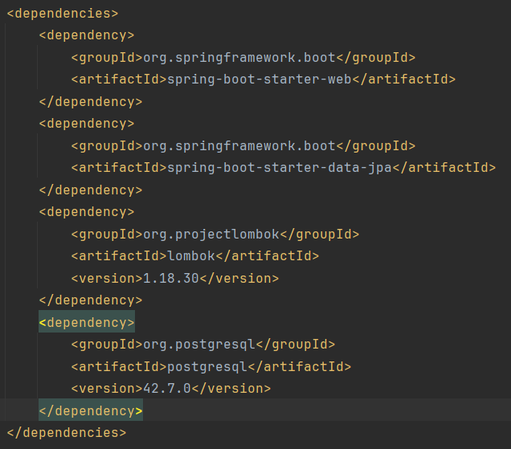



Mais comment communiquer avec la base ?
Notes:
Alban : C’est justement là où va utiliser le framework Spring ! Il a un module Spring Data JPA. Hervé : Ouais alors ça marche comment ?
Alban : Spring Data JPA va être une surcouche à JPA qui va lui même être implémenter par Hibernate qui va se servir à son tour de JDBC pour communiquer avec la base de donnée. Hervé : Et on avait pas parler de quelque chose de léger à la base.
Alban : T’inquiétes … Hervé : Et on fait comment pour ajouter tout ça ?
Alban : Via un simple starter et le tour est jouer, toutes les autres dépendances sont ajouter avec des versions cohérente grâce à Spring-Boot.

Slide 13
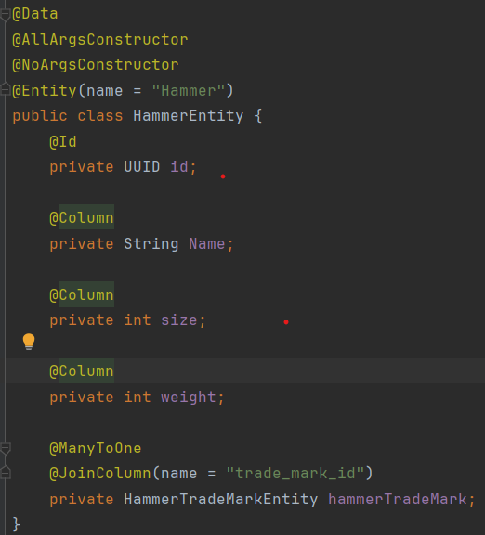
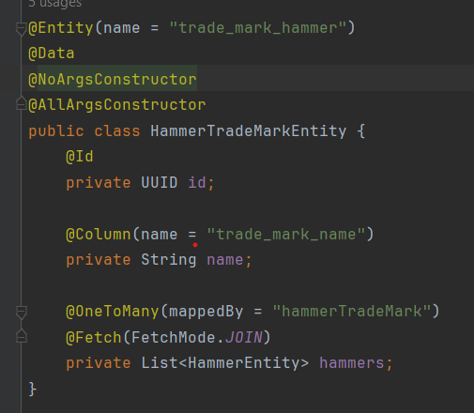
Comment on modélise nos entités ?
Notes:
Hervé : Et comment tu fais pour modéliser les entités ?
Alban : Simple avec des annotations ? On peut définir quelle table l’entité map, quel champs correspond à quelle colonne et même décrire les jointures et si on est joeur on peut avoir une entité qui à un nom différent des colones !
Hervé : Cela facilite la relecture de code en plus. Et Pourquoi tu as ajouté encore une annotation le @NoArgsConstructor ? Alban : Mais c’est rien ça, c’est pour Hibernate et le fait qu’il proxy les entités …
Hervé : Et le côté léger, on en reparle quand ?

Slide 14
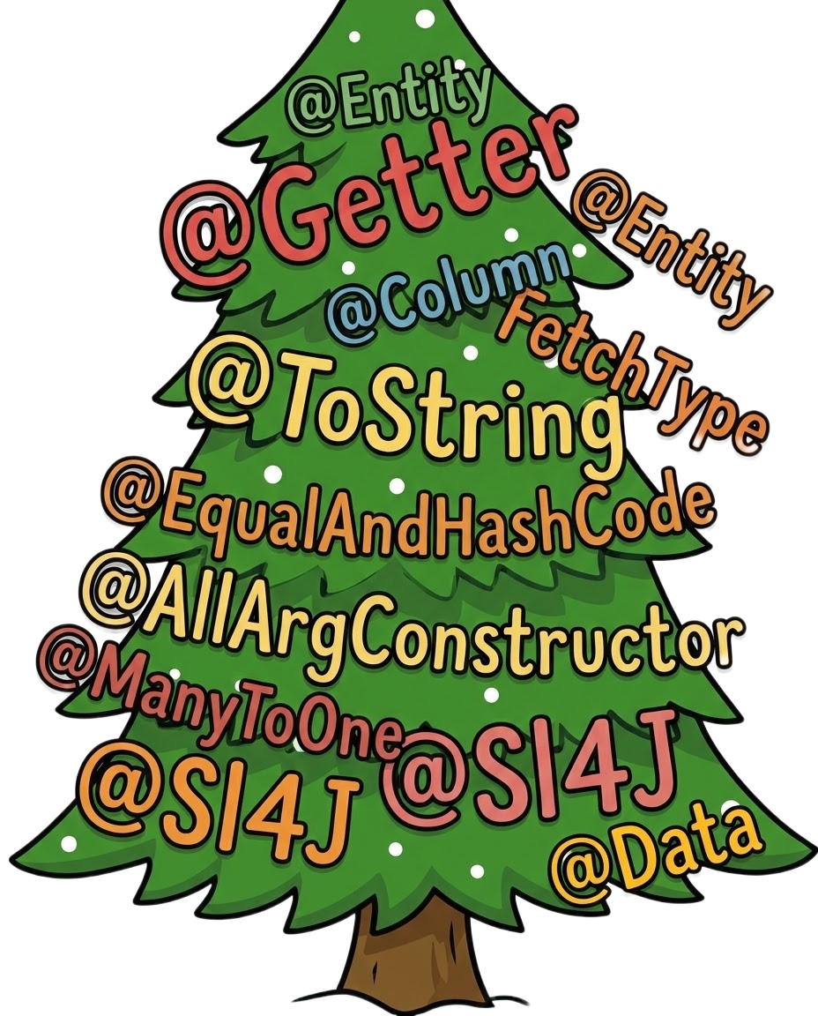
Notes:
Hervé : Je t’avais pas déjà dit que Noël, c’est passé ?
Alban : Ce que je propose c’est au prochain noel tu te déguise en Grintch et non en Père Noël

Slide 15
Et le Repository
Notes:
Hervé: c’est quoi cette classe repository qui étend je ne sais pas trop quoi ..
Alban : C’est repository JPA, c’est juste une interface, on a déjà toutes les opérations dedans.
Hervé : Même celle d’écriture ?
Alban : Oui pourquoi ?
Hervé : C’est pas une feature qui est demandé pour l’instant. Alban : Si tu veux on ajoute @Immutable sur l’entité Hibernate ? Hervé : (qui s’apprête à dire quelque chose) Alban : Oui je sais l’arbre de noël … Mais c’est tellement beau !
Hervé : à force ca va être le thème du lancement de Maria Carrey l’année prochaine. Et si je veux ajouter une opération spécifique avec un filtre ?
Alban : C’est facile, c’est de la convention over configuration, tu ajoutes la méthode avec le bon nom et ça marche tout seul

Slide 16


On livre en Production ?
50 marques et 100 marteaux différents par marques au total 5050 entités chargés en mémoire en 60 ms
Notes:
Alban : C’est bon on est capable de trouver un marteau, tous les marteaux d’une marque, et toutes les marques de marteaux avec les types de marteaux associés !
Hervé : Tu as testé ?
Alban : Bien sur et voici le tests que j’ai fait ! 50 marques de marteaux différentes et et 100 marteaux différents par marque, on a tout chargé en 60 ms
Hervé : D’accord mais tu as testé sur des données représentative de la production ?

Slide 17
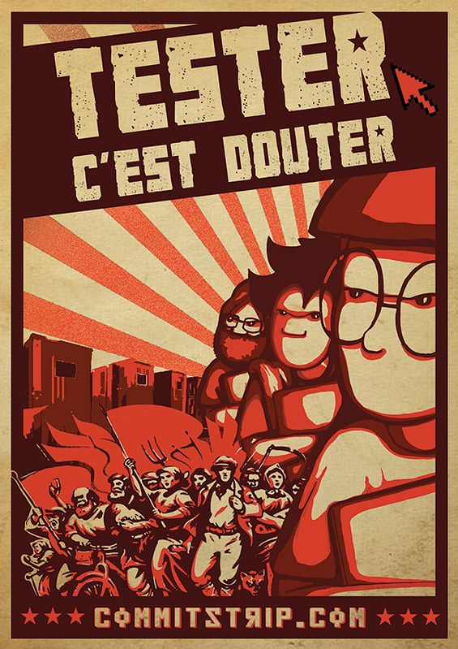
On livre en Production ?
Notes:
Alban : Mais non pas besoin mon test montre bien que c’est rapide tu remets en doute mes compétences
Hervé : non …. pas du tout

Slide 18
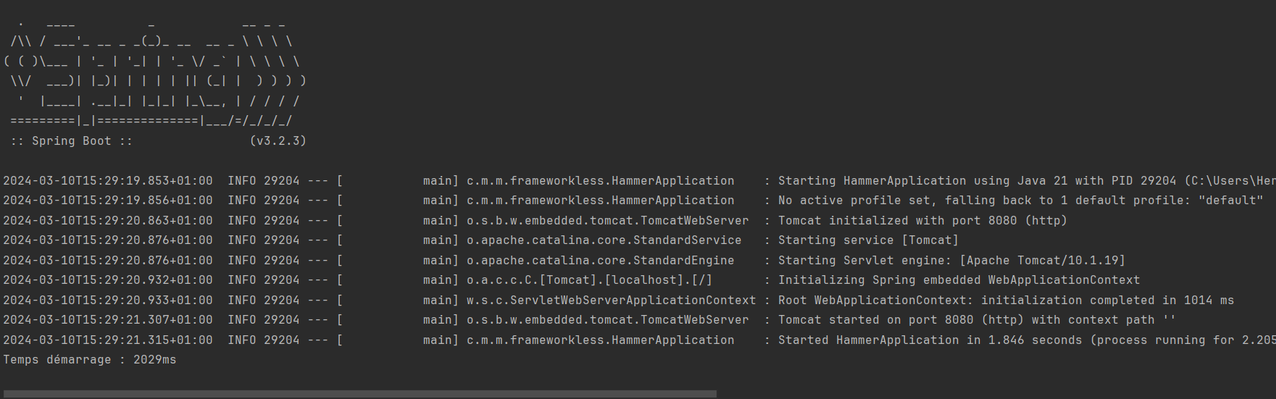

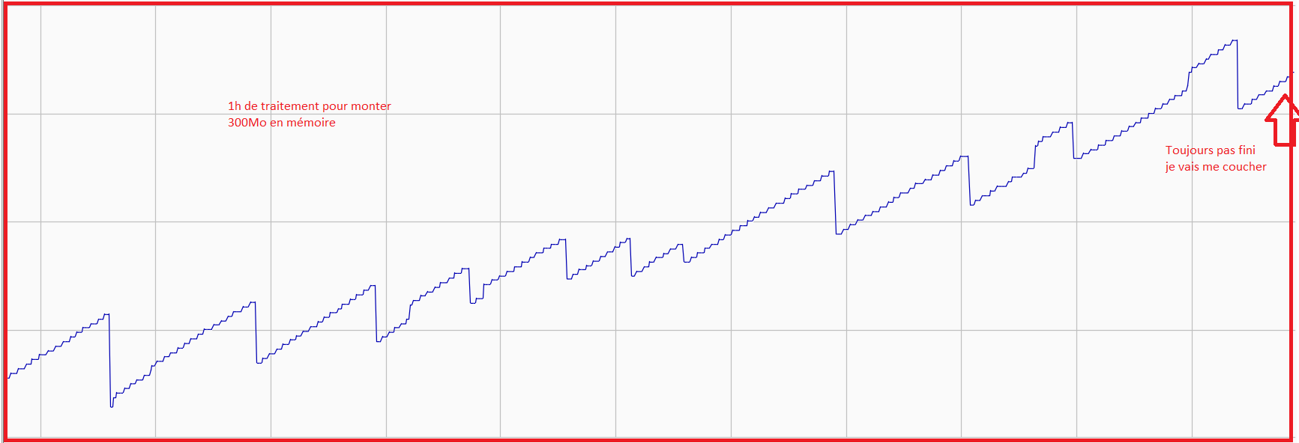
Est-ce que le client est content ?
50 000 marques et 100 marteaux différents par marques au total 5 050 000 entité à charger en mémoire
Notes:
Alban : J’ai une mauvaise nouvelle, BricoShop est furax !
Hervé : Ah bon pourquoi ? Pourtant les tests que tu as fait semblait montrer que c’était ok ?
Alban : Alors il avait demandé une application légère pour l’installer sur des postes faibles en ressources et qui peut tenir une certaine charge car ils sont les spécialistes du marteau
Hervé : Attends je regarde … Ah ouais on démarre en 4,5 secondes et notre livrable fait déjà 81 Mo. Et puis j’ai analysé le problème de charge, en fait ils ont beaucoup de marteaux … et j’ai regardé la mémoire de la JVM et ça fait pas plaisir.
Alban : On est complètement à côté de la plaque en fait

Slide 19

Problème de performance ?
Notes:
Alban : Tu sais d’où ça vient ? Hervé : Oui j’ai ouvert un ticket Jira chez Hibernate, ils vont corriger mais les performances resteront dégradé par rapport à la version précédente d’hibernate. Une sombre histoire de produit cartésien qui veulent éviter avec algo qui va dégrader les performances de façon drastique avec le nombre d’entité récupérer de la BDD. Bref, en l’état ça va être compliqué d’avoir les performances attendus. Alban : Bon tu as quelque chose d’autre à proposer ?

Slide 20
Besoins
Son besoin :
Système de gestion de produit à installer sur des mini ordinateurs faibles en ressources, dans une approche green IT.
Notes:
Hervé : On repart des besoins ? Alban : et tu as une idée d’outil plus léger qui pourrait répondre aux besoin ?

Slide 21
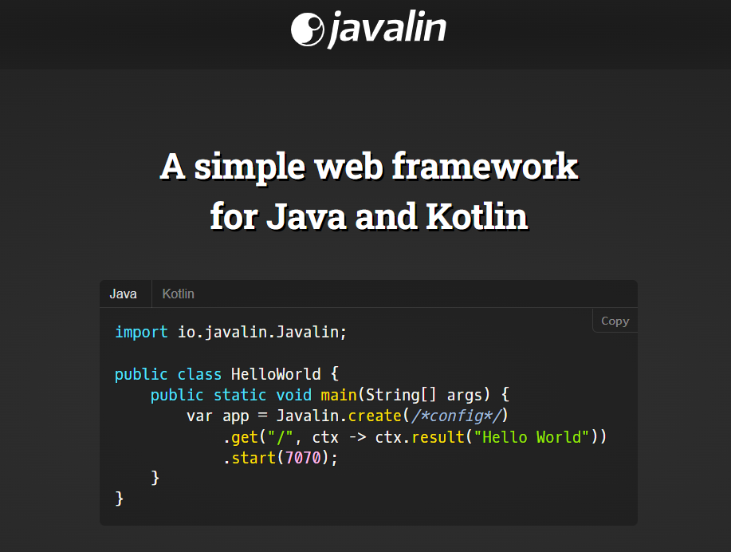
Choix de l’outil
Notes:
Hervé : Les lambdas ça te pose pas trop de probléme, j’espère ?
Alban : Euh non …
Hervé : Je te propose d’utiliser Javalin qui est outil qui se présente comme une librairie pour faire des application web ?
Alban: D’accord mais tu me fait un peu peur, le truc à pour logo une Etoile de la Mort … et comment on l’utilise Hervé : Tu as vu sur la page de garde c’est le code pour faire un HelloWorld. C’est plutôt simple.
Alban : un peu comme le springboot initializer

Slide 22
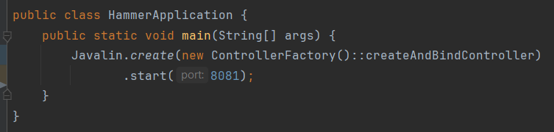
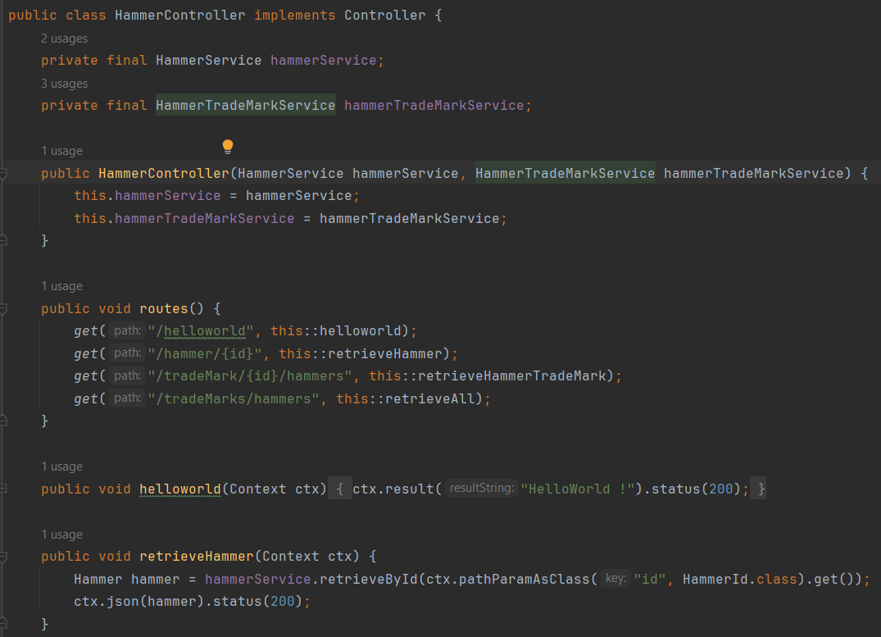
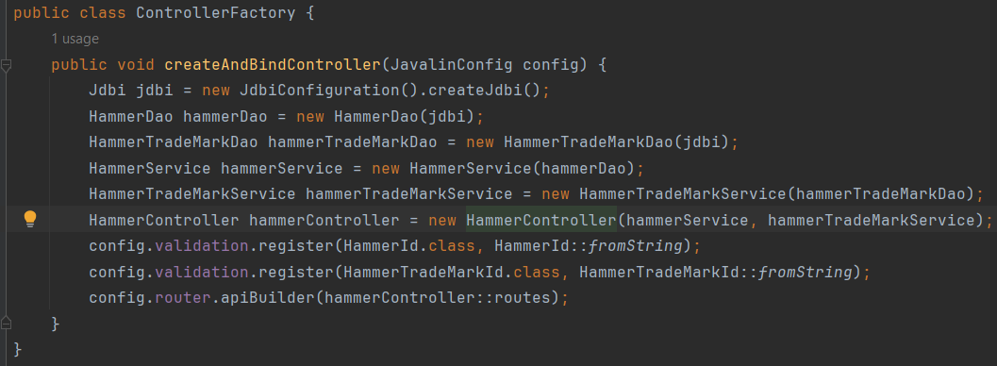
Plus de code ?
Notes:
Hervé : On voit dans l’application que l’on crée le container web Javalin (une simple surcouche à un Jetty) et on voit dans notre controller l’association une URL et la fonction qui va éxécuter la demande. Alban : Tu as vu qu’il y a toujours la partie HelloWorld
Hervé : Oui t’inquiétes … On fera un ticket dans le backlog
Alban : Y autant de ligne de code que Spring boot ?
Hervé : Ah bah non, on a plus d’injecteur de dépendance, j’ai fait ma propre factory !
Alban : ça n’a pas été trop long écrire ?
Hervé : Ah non, et puis quand il manquait une dépendance, je le voyais de suite sans compter que mes services n’ont plus d’annotation et sont donc purement métier !

Slide 23
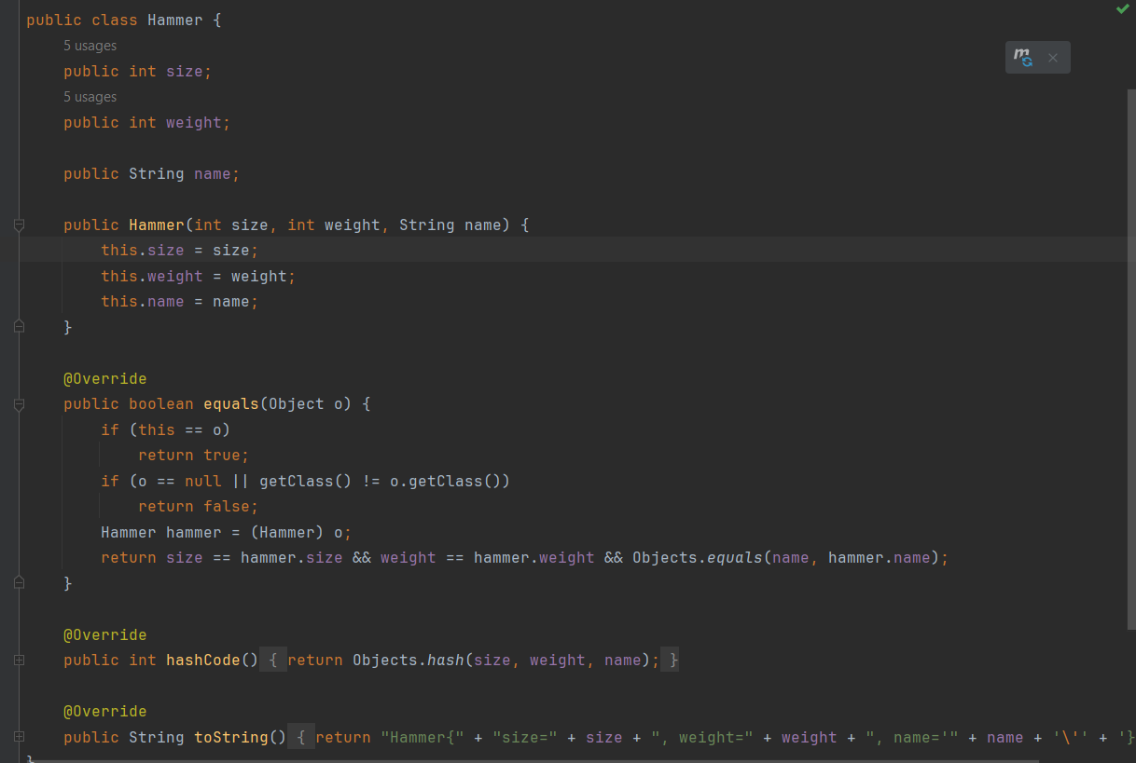
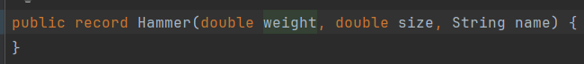
Et si on gagnait du temps et du Code ?
Java
Record
Notes:
Alban : Mais du coup, pour les DTOs on reprend lombok après tout ce n’est pas un framework lourd ?
Hervé : Il était une fois Java 17 et les records … Nos DTOs sont immutables et on profite du langage qui nous apportent automatiquement les setters associés, la méthode toString redéfini et une hashcode/equals optimisé. Alban : C’est sur que c’est plus simple …

Slide 24

Notes:
Alban : nonnnnnnnnnnnnnnnn mon sapin tu as fais quoi
Hervé : Et le sapin de noel se sent mieux :)

Slide 25
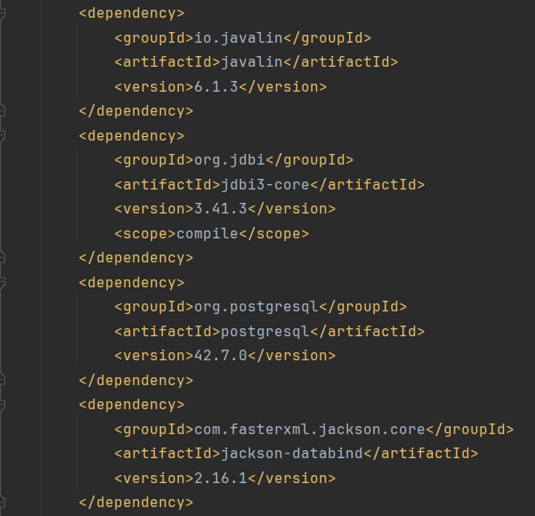

Mais comment communiquer avec la base ?
Notes:
Alban : Mais du coup avec la base de données, on fait comment du Jdbc pur, ou tu as une autre idée de génie ?
Hervé : Alors on va éviter de faire du JDBC pur, c’est assez verbeux à écrire même si c’est performant. J’ai trouvé une librairie qui se présente comme un ORM léger ! Cela va nous faire gagner du temps sur le mapping des resultset tout en restant très proche de Jdbc.
Alban : Pourquoi tu as ajouté la dépendance jackson ?
Hervé : Javalin ne vient pas avec plein de fonctionnalité pré implémenté, c’est à nous de choisir ce que l’on veut ajouter à notre application en fonction de notre besoin. J’ai donc ajouter la lib qui nous permet de sérialiser en json. C’est Javalin qui fera la serialization mais il n’embarque pas la dépendance par défaut !

Slide 26
On modélise comment nos entités ?
Notes:
Alban : Et comment tu fais pour modéliser les entités ?
Hervé : Comme on le veut, Jdbi ne nous impose pas de mapping via des annotations.
On peut même utiliser des records, il fera le mapping automatique du resultset vers le record !
On n’a pas à se préoccuper non plus d’une gestion d’un cache et les entités ne sont pas proxifié non plus.

Slide 27
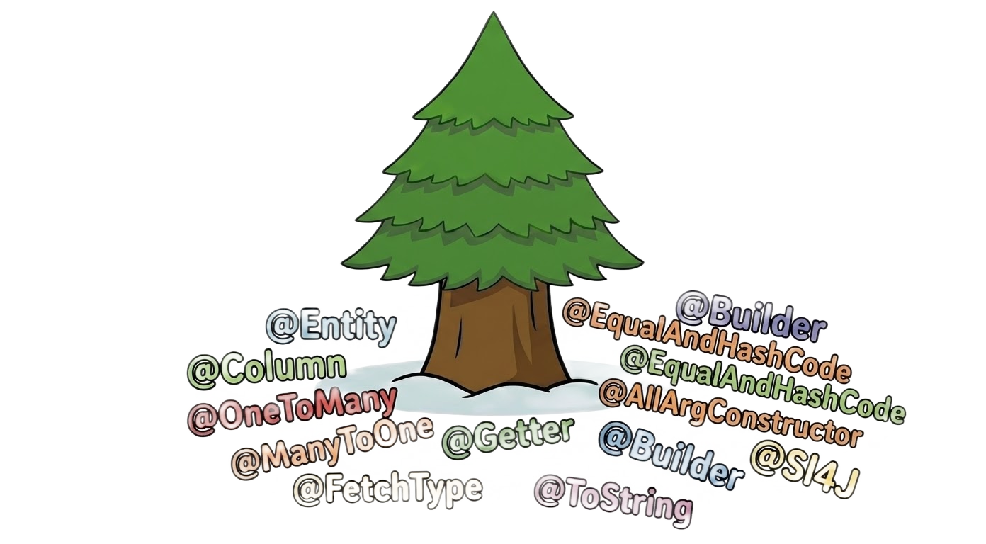
Notes:
Hervé : Là je l’aime beaucoup plus le sapin
Alban : Pas moi

Slide 28
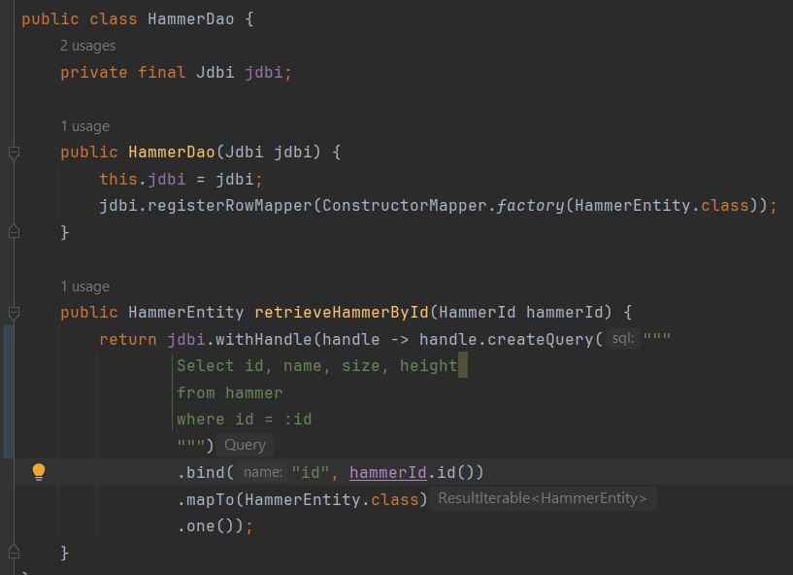
Et pour le repository ?
Notes:
Alban : Et le repository il ressemble à quoi ?
Hervé : Je préfère parler de DAO ici mais je dois écrire ma requête SQL, je n’ai pas toute plein d’opération déjà écrite pour moi.
J’y ai gagner en visibilité sur ce que je fais sur mes entités.
On a accès à un DSL qui peut ressembler à l’API Stream de Java pour effectuer des opérations.
La contre partie il savoir écrire du SQL ca ne te pose de soucis de toutes façon et c’est pas un DBA qui va nous en vouloir.

Slide 29

On livre en Production ?
50 000 marques et 100 marteaux différents par marques
au total 5 050 000 entités chargés en mémoire en 10 sec
Notes:
Alban : C’est bon on est capable de trouver un marteau, tous les marteaux d’une marque, et toutes les marques de marteaux avec les types de marteaux associés !
Tu as testé ?
Hervé : Bien sur et voici le tests que j’ai fait !
Alban : Donc en gros tu réussi à faire ce que la précédente application n’arrivait pas à faire, Top ! Allez on livre et on prévient BricoShop

Slide 30
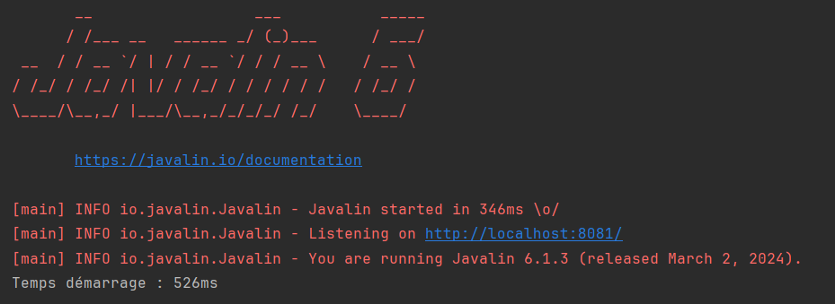
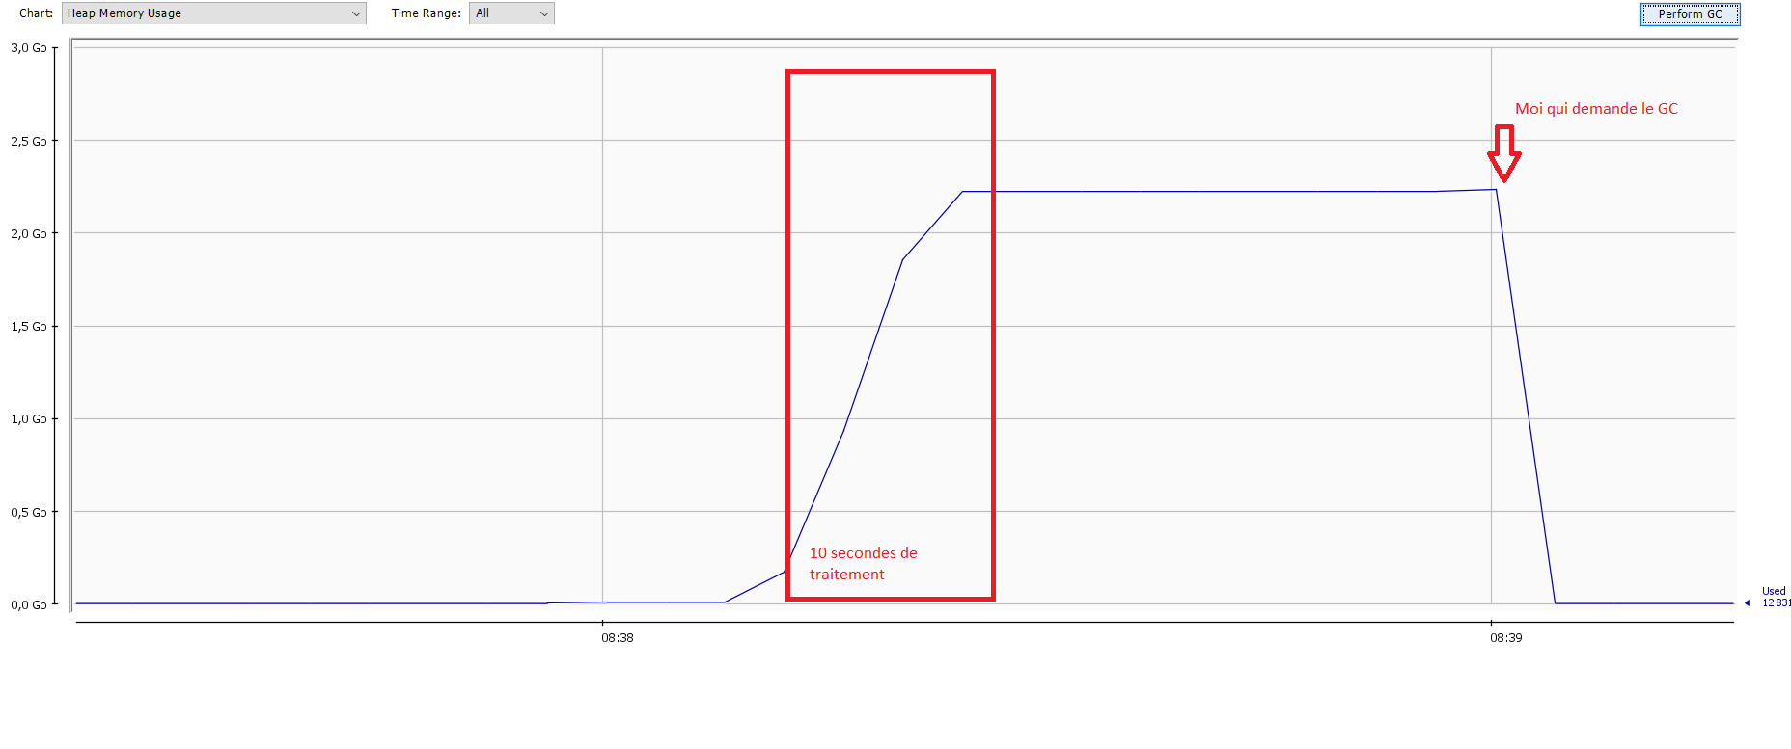
Est-ce que le client est content ?
Notes:
Alban : J’ai une mauvaise nouvelle, BricoShop est super content !
Hervé : C’est vrai ?
Alban : Oui l’application démarre plus vite et est beaucoup plus légère. Elle a aussi chargé tout le catalogue de marteaux en 10 secondes.
Hervé : Oui, j’en ai profité pour regarder la consommation mémoire ! Je me suis couché beaucoup plus tôt hier !
Alban : Le client est ravi de ce que l’on a fait pour lui, ça colle à son besoin et il a même des idées de nouvelles fonctionnalités

Slide 31
Récapitulatif
Une application qui permet de retrouver des marteaux par id et de charger l’ensemble des marteaux par marques dans un environnements limité en ressources
Tout Framework |  |  | FrameworkLess
Temps de démarrage | 4,5 sec |  | Temps de démarrage | < 1 sec
Taille du livrable | 80 Mo |  | Taille du livrable | 7 Mo
Temps de build | 10 sec |  | Temps de build | 6,5 sec
Nb dépendance | 62 |  | Nb dépendance | 27
Quantité de ligne de code | Faible |  | Quantité de ligne de code | Modéré
Capacité à gérer du volume | 50 000 entités |  | Capacité à gérer du volume | 5 000 000 entités
Notes:
Nombre de dépendance augmente la surface d’attaque, donc attention
Dépendance à l’open source
Frameworkless

Slide 32


Analyse des résultats
Spring : Conteneur IOC
Réflexivité, Annotation, Proxy
Hibernate : ORM
Réflexivité, Annotation, Proxy, Cache
Notes:
Bon on a des jolis résultats, mais il est intéressant de les comprendre.
On va essayer comprendre pourquoi Spring que l’on retrouve partout s’est retrouvé en difficulté.

Slide 33
Impact : Architecture Microservice
µS
µS
µS
µS
µS
µS
µS
µS
Notes:
HERVE

Slide 34
Impact : Sécurité
VS
62 dépendances
27 dépendances
Surface d'attaque
Notes:
Parler de log4j
Exposition aux failles / CVE / → attention avec les applications dans le cloud
Gestion interdépendance quand monté de version

Slide 35

Impact : Politique RSE
?
Notes:
On a beaucoup de structure qui se lancent dans des politiques RSE et on peut à juste titre se demander dans quelle mesure l’informatique et le dev peut avoir un impact ou non dans le cadre d’un politique RSE, ou tout simplement dans une politique d’économie d’entretripse.
Si j’ai une stack qui est à besoin de 4go et l’autre de 1go ou moins fois le nombre d’applications et le nombre d’instance pour la redondance ben ca commence à chiffrer tout ca. Il faut contrebalancer ce coût avec la charge de développement et le coût, et la maintenance associé.
On n’est pas sur quelque chose de tout blanc ou noir c’est plutot une reflexion à avoir.

Slide 36
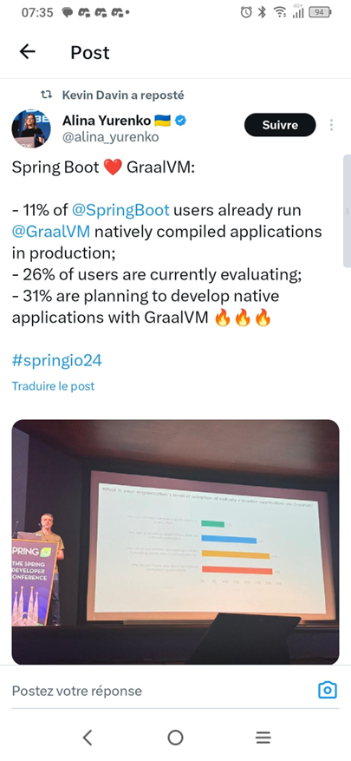
Piste Optimisation
Java 25 : AOT
Notes:
Maintenant on peut essayer d’optimiser sa stack actuelle, il y a plusieurs possibilité.
L’utilisation de Spring Native avec GraalVM par exemple.
Java 25 avec l’aot attention ce n’est pas toujours compatible avec et la couche de proxy.
On peut réfléchir à creuser du côté Quarkus, Micronaute, Vertx … bref il y a plein d’autres librairie ou framework disponible

Slide 37
Avantages / Inconvénient
Tout Framework
(Moins) FrameworkLess
Avantages / Inconvénient
Standard sur le marché
Beaucoup de fonctionnalité déjà écrite
Moins de code
Contraint par le Framework
Boite noire
Consomme plus de ressources, pas adapté dans une politique RSE
Plus grande exposition aux menaces
Léger
Peu contraignant
Stack technologique plus simple
Meilleure visibilité sur l’application
Consomme moins de ressources
Moins d’exposition aux menaces
Plus de code à faire
Hors des Standards habituels
Notes:
Insistez sur le fait que la légèreté d’une application permet de mieux l’entretenir.
Les montées de versions où l’apparition de failles sont plus basses par définition (moins de dépendance à gérer)
La code base est au final plus loud côté tout framework, car il vient avec une code base déjà très lourde.
Pour les contraintes, un truc tout simple Hibernate nous réclame un constructeur sans argument sur l’entité. Là où avec Jdbi on est plus libre de façonner nos entités.
Il n’y a pas de bonnes ou de mauvaises solutions il y a des outils adaptés à chaque problème

Slide 38

Notre Quotidien ?
Framework
On
s’adapte
FrameworkLess
Notes:
Parler de nos expériences :
Un batch developé en Spring Batch + Hibernate pour intégrer 24 millions de Siret en BDD 5h => 1jour de dev une lib + jdbc 14 minutes => Et pourtant réticence face à un code complexe => Pédagogie
Une application de trading electronique developé uniquement avec des lib légeres => Productivité identique, gain de maitrise sur ce qui est fait, application plus légère
Migration Spring sécurité sur l’API Oauth2 : Faire rentrer un rond dans une étoiles. Décision d’implémenter le process d’authentification nous même pour coller à l’ecosystéme. Développement court et l’équipe à repris la connaissance sur cette partie qui était vue comme une boite noire.
Mais les Framework sont présents chez les clients et ils ont aussi de l’intérêt.

Slide 39

Conclusion
Notes:
A retenir choisissez les bons outils celui qui est adapté à votre besoin
Connaissez vos outils, comment ils fonctionnent, leurs limites, votre cadre de travail

Slide 40


Conclusion
Notes:
Ayez en tête d’avoir l’outils le plus adapté à votre context, parfois pour enfoncer un clou ce n’est un marteau qu’il faut mais un clouteuse

Slide 41



Le code et la présentation
Feedback

